Slide 1
Audit Carrefour
Magasin: Jarzouna
Le 26 OCTOBRE 2017
Mme Meriam CHOUCHENE

Slide 2
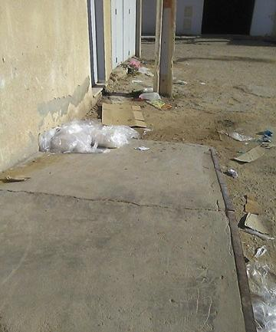
Réception: présence de restes d’emballage dans la zone de réception, le sol est poussiéreux

Slide 3
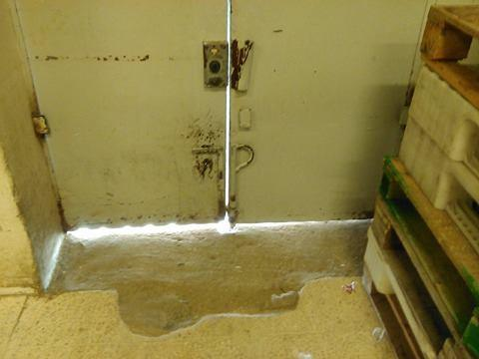
Réception: la porte du quai de réception n’est pas étanche; le revêtement du sol est crevassé

Slide 4
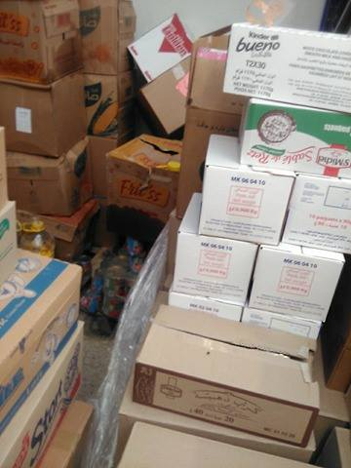
PGC: la réserve est encombrée de produits divers

Slide 5
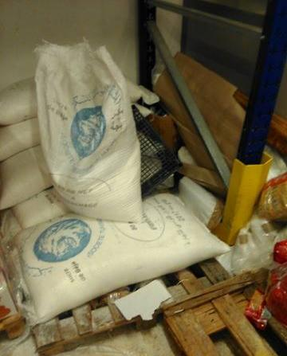
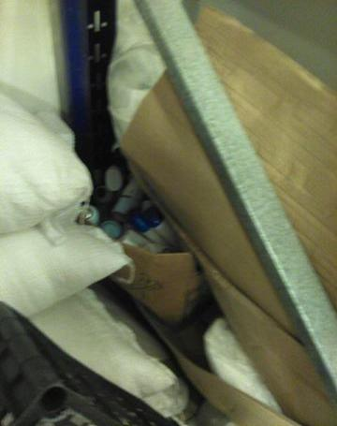
PGC: la zone de manipulation de sucre n’est pas propre; présence de restes d’emballage et des produits parfumerie à proximité des sacs à sucre.

Slide 6
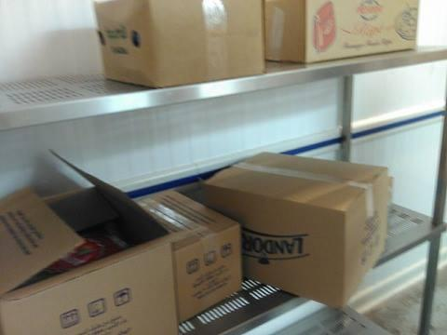
PLS: Maintien des produits dans leurs cartons d’origine au niveau de la chambre froide.

Slide 7
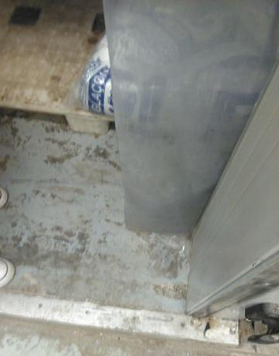
PLS: revêtement du sol écaillé; palette souillée

Slide 8
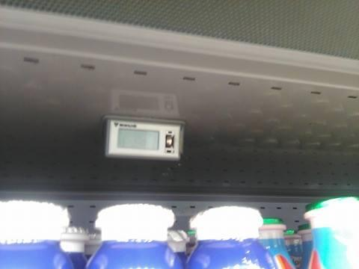
PLS: afficheur du meuble des yaourts est non fonctionnel

Slide 9
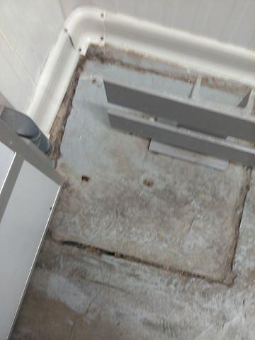
PLS: le couvercle du regard en face de la porte de la chambre froide est mal protégé

Slide 10
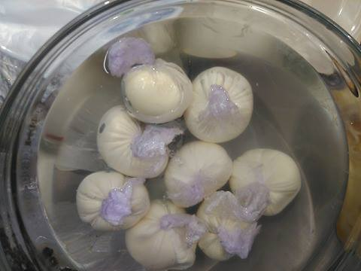
Fromage/ charcuterie: les fromages ‘Mozzarella’ sont maintenus dans un bac rempli d’eau; ceci n’est pas indiqué dans l’étiquetage

Slide 11
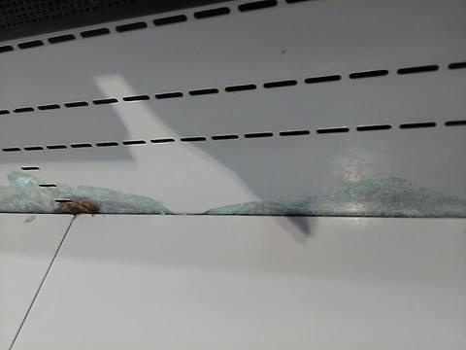
Fromage/ charcuterie: le revêtement du meuble d’exposition est rouillé et abimé

Slide 12
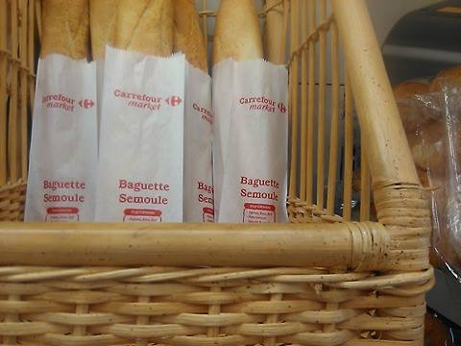
Pâtisserie: Présence de déjections d’insectes sur les paniers en rotin

Slide 13
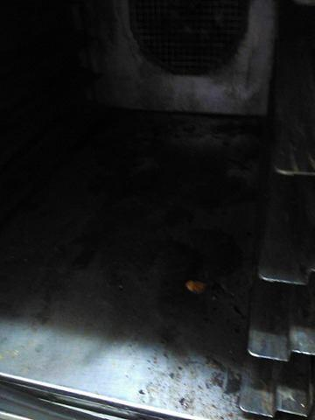
Pâtisserie: L’état de propreté du four est insatisfaisant

Slide 14
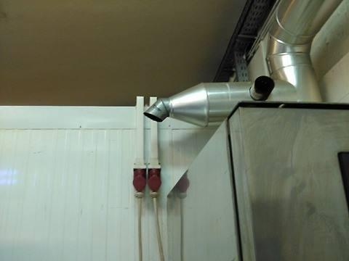
Pâtisserie: Les canaux d’évacuation de la hotte sont démontés

Slide 15
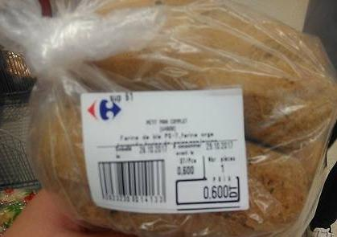
Pâtisserie: L’étiquetage du produits n’est pas totalement lisible (liste des ingrédients)

